Slide 1

O ANALIZĂ STATISTICĂ A PIEȚEI MUNCII CU FOCUS ASUPRA REGIUNII CENTRU A ROMÂNIEI
ACADEMIA DE STUDII ECONOMICE DIN BUCUREȘTI
FACULTATEA DE CIBERNETICĂ, STATISTICĂ ȘI INFORMATICĂ ECONOMICĂ
LUCRARE DE LICENȚĂ
Coordonator științific
Lector univ. dr. OȚOIU Adrian
Absolvent
Pupăză David
BUCUREȘTI
2025

Slide 2
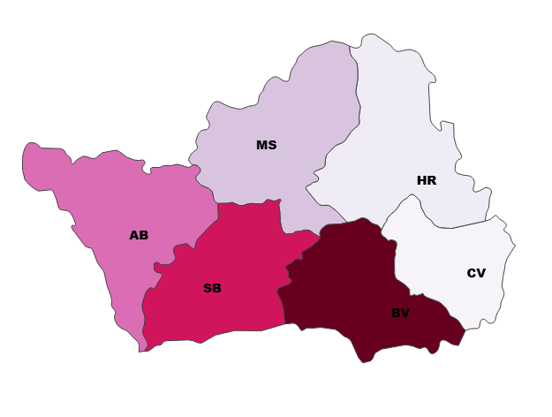
Importanța temei & motivație
Piața muncii indică nivelul sănătății economice regionale
Regiunea Centru concentrează ≈ 1/6 din populația țării și prezintă profiluri economice foarte diferite (Brașov ↔ Harghita)
Intervalul 2010‑2023 surprinde:
revenirea post‑criză financiară
expansiunea bazată pe investiții & integrare UE
șocul pandemiei COVID‑19
Obiectiv general
Analiza statistică riguroasă a transformărilor pieței muncii și identificarea factorilor care le determină

Slide 3
Obiective specifice
01
02
03
Măsurarea tendințelor pe termen lung (șomaj, salariu mediu, PIB/loc., etc.)
Evaluarea impactului dezvoltării industriale, a capitalului uman și a fluxurilor migratorii
Realizarea unei aplicații interactive de explorare a datelor

Slide 4
Structura lucrării
1
Introducere
2
Fundamentare teoretică
3
Metodologie (date, indicatori, software utilizat)
4
Analiza datelor din Regiunea Centru
Situația economică
Situația educațională
Structura salariaților pe activități economice
Modelarea relațiilor dintre indicatorii pieței muncii
Sectorul public vs sectorul privat
5
Concluzii
6
Bibliografie

Slide 5
I
Stadiul cunoașterii și metodologie

Slide 6
Stadiul cunoașterii
Teorii și concepte fundamentale ale pieței muncii:
Conform Ehrenberg, Smith și Hallock (2021, p. 2), relația dintre angajatori și angajați poate fi comparată cu o piață, unde angajatorii caută să achiziționeze servicii de muncă, iar angajații le furnizează în schimbul unei remunerații. Cererea de muncă este determinată de productivitatea muncii, de nivelul tehnologic și de condițiile economice generale. Oferta de muncă, în schimb, depinde de dimensiunea populației active, de nivelul de educație și calificare, precum și de preferințele individuale pentru muncă.
Migrația forței de muncă:
După cum subliniază Vance și Paik (2014, p. 7), contextul economic joacă un rol crucial în deciziile luate de forța de muncă și de companii. Astfel, o economie percepută ca fiind slabă poate determina companiile să își amâne planurile de expansiune, să înghețe angajările și să se orienteze către utilizarea forței de muncă temporare. În schimb, o economie puternică poate atrage forță de muncă din alte regiuni sau țări, generând un flux migrator pozitiv.

Slide 7
Stadiul cunoașterii
Investițiile străine directe:
Mankiw (2023, p. 539) subliniază că investițiile străine, deși generează profit pentru investitori, au un impact pozitiv semnificativ asupra economiilor gazdă. Acestea măresc stocul de capital al țării, ceea ce se traduce printr-o productivitate sporită și salarii mai mari pentru lucrători. Mai mult, ISD-urile reprezintă o cale rapidă și eficientă pentru țările mai puțin dezvoltate de a adopta tehnologii avansate din țările dezvoltate, scurtând astfel decalajul tehnologic și accelerând procesul de dezvoltare economică.
Studii de caz regionale:
Conform Agenției pentru Dezvoltare Regională Centru (2023, p. 144), constatăm că disparitățile intraregionale se adâncesc, evidențiind diferențe notabile între județele cu tradiție de dezvoltare economică consolidată (Brașov, Sibiu) și cele cu potențial de dezvoltare redus. Studiul pune în lumină faptul că, deși clivajul tradițional urban–rural se estompează prin îmbunătățirea infrastructurii tehnico-edilitare în comunele aflate în proximitatea marilor orașe, se conturează noi linii de divizare.

Slide 8








Metodologie
Sursă date: INS – TEMPO‑Online (2010‑2023)
Indicatori cheie:
Rata șomajului
Rata de ocupare a resurselor de muncă
PIB regional pe locuitor
Câștig salarial mediu net
Absolvenți pe niveluri educație
Imigranți definitivi
Programe și aplicații software:
Microsoft Excel, Word & Access.
Python (streamlit, pandas, numpy, matplotlib, seaborn, plotly, sqlite3, geopandas, folium)
R (RSQLite, plm, dplyr, tidyr, corrplot)
SQLite
Git

Slide 9
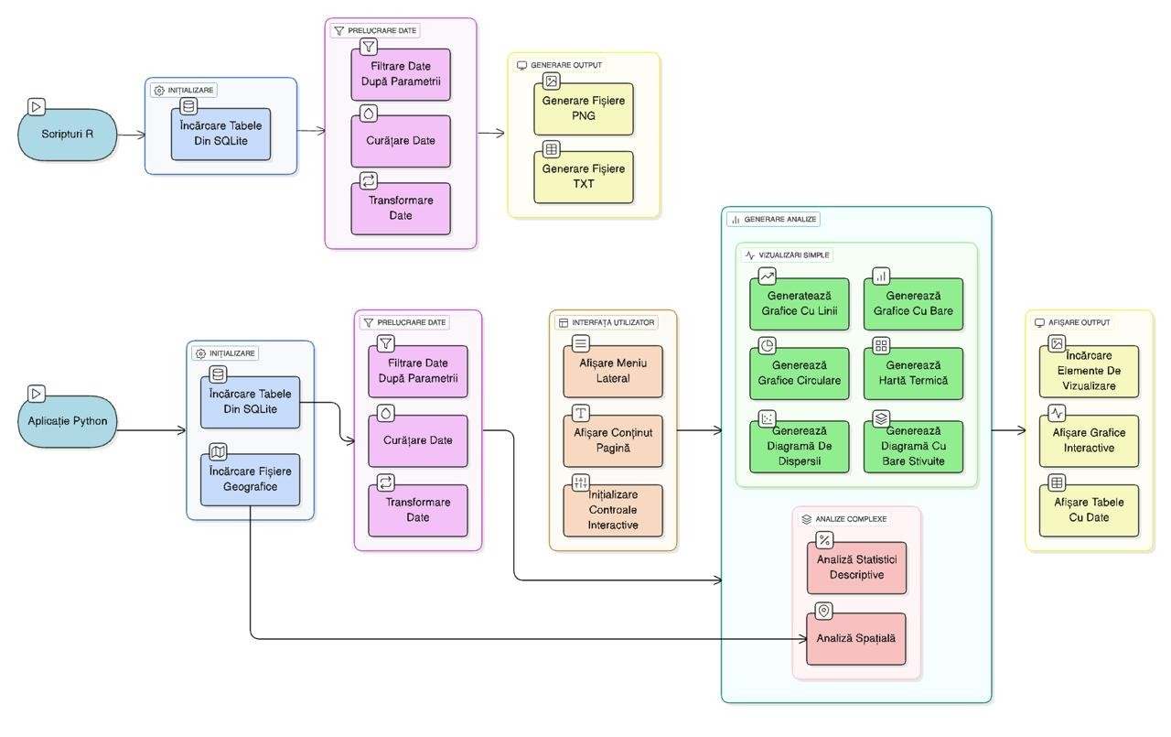
Metodologie - Aplicația proprie
Am creat o aplicație web complexă în Python, care servește drept principal instrument de analiză interactivă și vizualizare a datelor pentru acest studiu. Aplicația integrează o serie de librării Python specializate care, prin combinarea lor, oferă o platformă interactivă pentru explorarea datelor economice din Regiunea Centru.
Figura 1. Diagramă cu modul de funcționare al aplicației

Slide 10
II
Analiza datelor pentru o înțelegere mai profundă a situației pieței muncii din Regiunea Centru

Slide 11
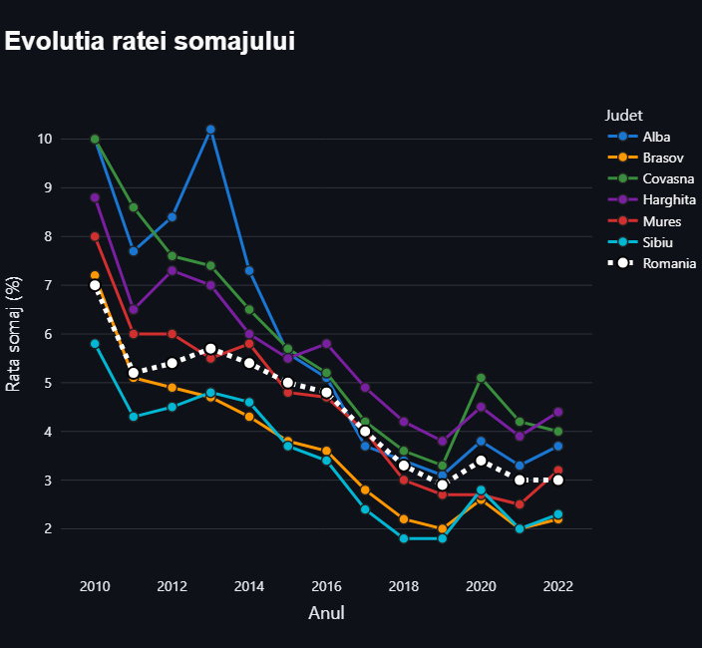
Situația economică în Regiunea Centru
Evoluția economică a Regiunii Centru în perioada 2010-2023 poate fi analizată prin prisma unui ansamblu de indicatori care reflectă atât dinamica pieței muncii, cât și performanța economică generală. Rata șomajului, evoluția PIB-ului pe locuitor, nivelul salariilor și rata de ocupare a resurselor umane sunt doar o parte din indicatorii pe care i-am analizat pentru a creea o perspectivă cât mai completă a situației economice din Regiunea Centru.
2010-2014 ↔ Perioada post-criză economică ↔ Rate ridicate ale șomajului corelate cu niveluri relativ scăzute ale PIB-ului pe locuitor.
Media națională a șomajului a oscilat între 5.2-7%, reflectând dificultățile economice generale ale țării în această perioadă de recuperare după criza financiară globală.
Figura 2. Evoluția ratei șomajului în Regiunea Centru (2010-2022)

Slide 12
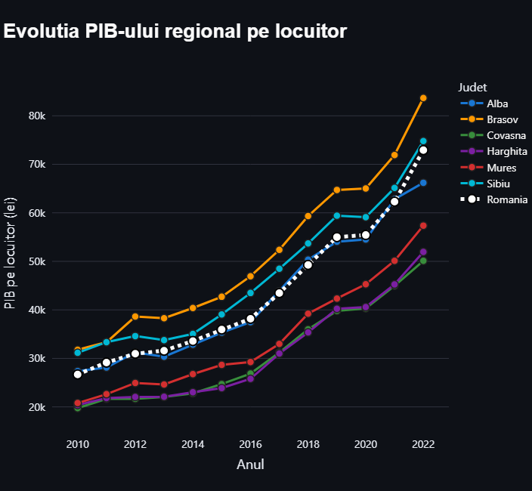
Situația economică în Regiunea Centru
Faza de recuperare, desfășurată între 2014-2018, s-a remarcat printr-o reducere constantă și semnificativă a ratei șomajului, însoțită de o creștere rapidă a PIB-ului pe locuitor în toate județele.
Această evoluție favorabilă a scos însă la iveală și primele diferențe clare între județe:
Brașovul s-a poziționat drept lider regional, depășind pragul de 60.000 lei PIB pe locuitor în 2018, în timp ce Covasna și Harghita s-au menținut la niveluri de aproximativ 35.000 lei. Astfel, intervalul analizat marchează începutul unei divergențe economice vizibile în interiorul regiunii.
Figura 3. Evoluția PIB-ului regional pe locuitor (2010-2022)

Slide 13
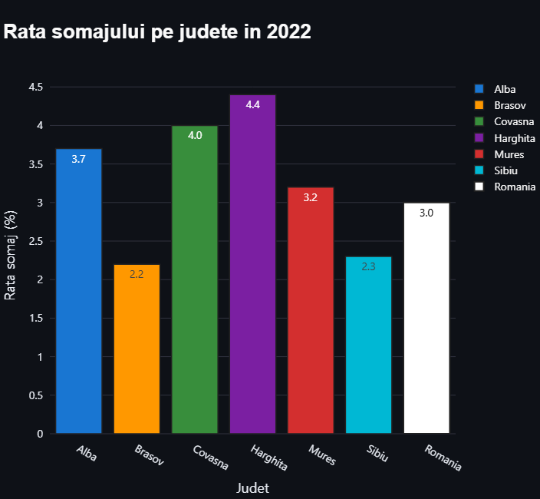
Situația economică în Regiunea Centru
Intervalul 2018 – 2022 poate fi privit drept faza de maturitate a economiei din Regiunea Centru, deoarece în acești cinci ani s-au consolidat noi puncte de echilibru pe piața muncii și s-au atins performanțe economice care depășesc cu mult rezultatele din perioadele anterioare.
Anul 2022 ↔ Majoritatea județelor din regiune au raportat rate ale șomajului sub pragul de 3.2 %, fapt ce confirmă stabilitatea atinsă pe piața forței de muncă.
PIB-ul pe cap de locuitor a înregistrat valori remarcabile: Brașov a atins 83.664 lei, Sibiu 74.802 lei, iar Alba 66.208 lei, toate depășind media națională
Economie regională matură, capabilă să susțină atât creșterea productivității, cât și niveluri ridicate de bunăstare pentru populație.
Figura 4. Rata Șomajului pe județe în anul 2022

Slide 14
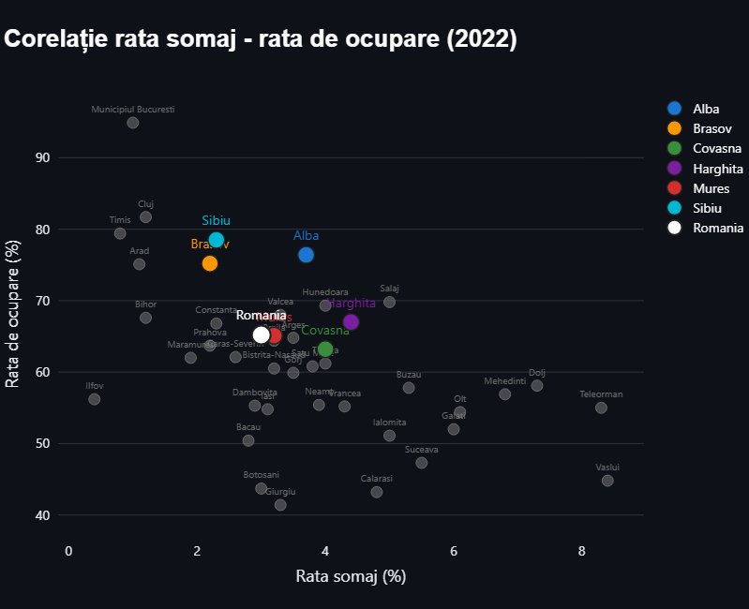
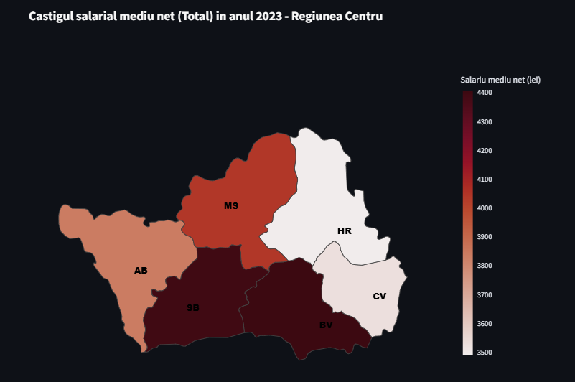
Situația economică în Regiunea Centru
Figura 5. Corelația între rata șomajului și rata de ocupare a resurselor de muncă
Figura 6. Hartă Câștigul salarial mediu net în anul 2023 pentru Regiunea Centru
Diferențele salariale se corelează cu niveluri relativ mai ridicate ale șomajului și cu rate de ocupare mai modeste, sugerând o utilizare mai puțin eficientă a resurselor umane disponibile.

Slide 15
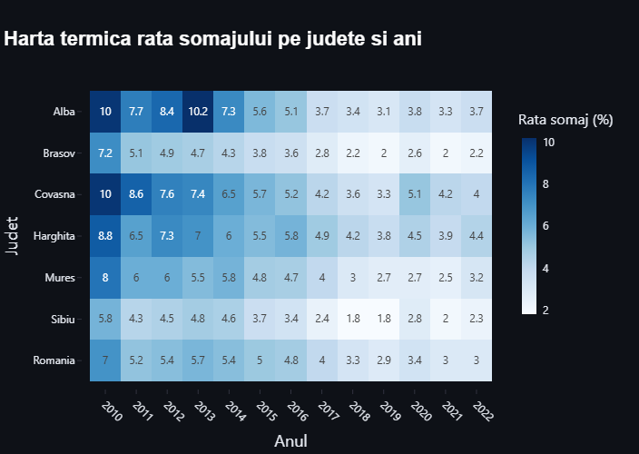
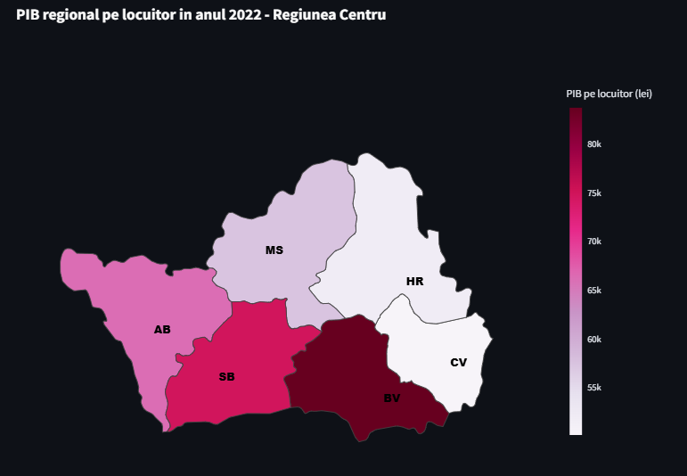
Situația economică în Regiunea Centru
Figura 7. Harta de căldură (heatmap) pentru rata șomajului (2010-2022)
Figura 8. Hartă PIB regional pe locuitor în anul 2022 pentru Regiunea Centru
Diferența economică dintre județele performante și cele confruntate cu provocări structurale persistente s-a accentuat de-a lungul perioadei analizate. Această divergență reflectă capacități diferite de adaptare la transformările economice contemporane, inclusiv la schimbările din structura cererii de pe piața muncii, la nivelul investițiilor și la ritmul de adoptare a tehnologiilor mai avansate.

Slide 16
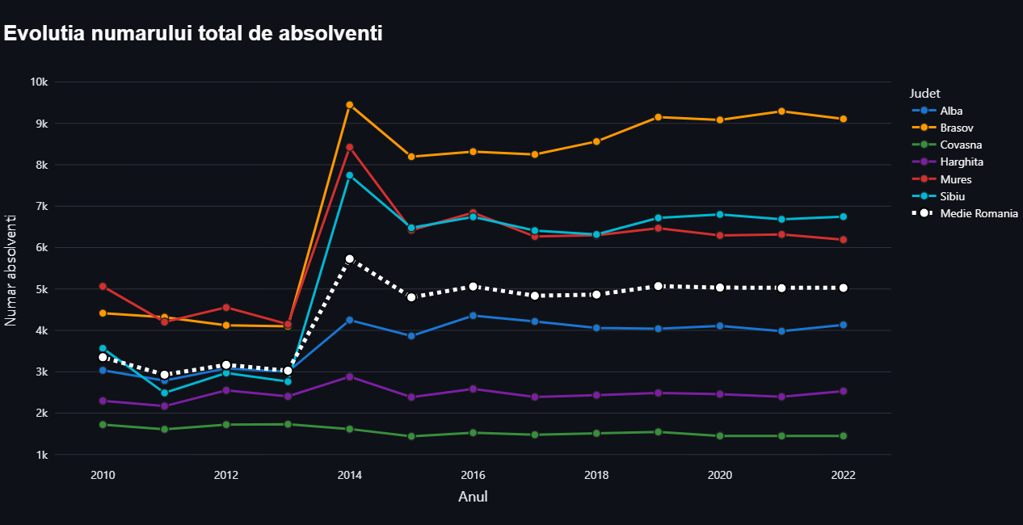
Situația educațională în Regiunea Centru
Analiza situației educaționale din Regiunea Centru este condiționată de limitările în disponibilitatea datelor statistice oficiale, întrucât Institutul Național de Statistică nu a furnizat informații complete privind absolvenții din învățământul superior până în anul 2014.
2022 ↔ Formarea unei ierarhii educaționale clare în Regiunea Centru, cu Brașov ca lider regional incontestabil cu peste 9.000 absolvenți anual, urmat de Sibiu și Mureș cu aproximativ 6.200-6.700 absolvenți, Alba cu peste 4.100 absolvenți, și Harghita și Covasna cu sub 3.000 absolvenți fiecare.
Figura 9. Evoluția numărului total de absolvenți (2010-2022)
* media pentru România se referă la media pe județ a numărului total de absolvenți

Slide 17
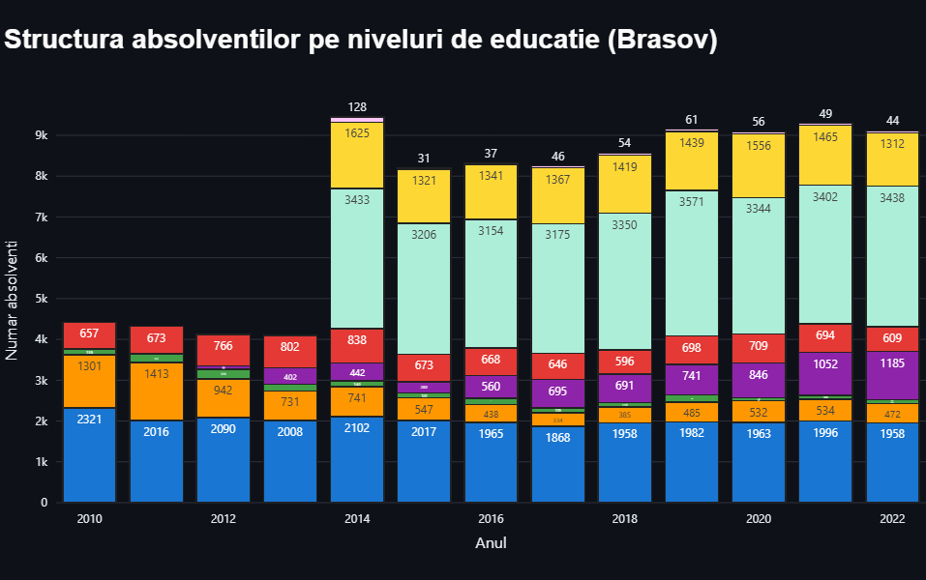

Situația educațională în Regiunea Centru
Analiza structurii absolvenților pe niveluri de educație, prezintă modele similare de distribuție educațională, scalate însă în funcție de dimensiunea demografică și economică locală.
Brașovul prezintă o structură educațională complexă și diversificată, dominată de învățământul universitar în toate formele sale. Învățământul universitar cu diplomă de licență, masterat și învățământul postuniversitar constituie segmentul cel mai important, cu aproximativ 4.800 absolvenți în 2022, reprezentând aproximativ 52% din totalul absolvenților.
Figura 10. Structura absolvenților pe niveluri de educație în județul Brașov (2010-2022)

Slide 18
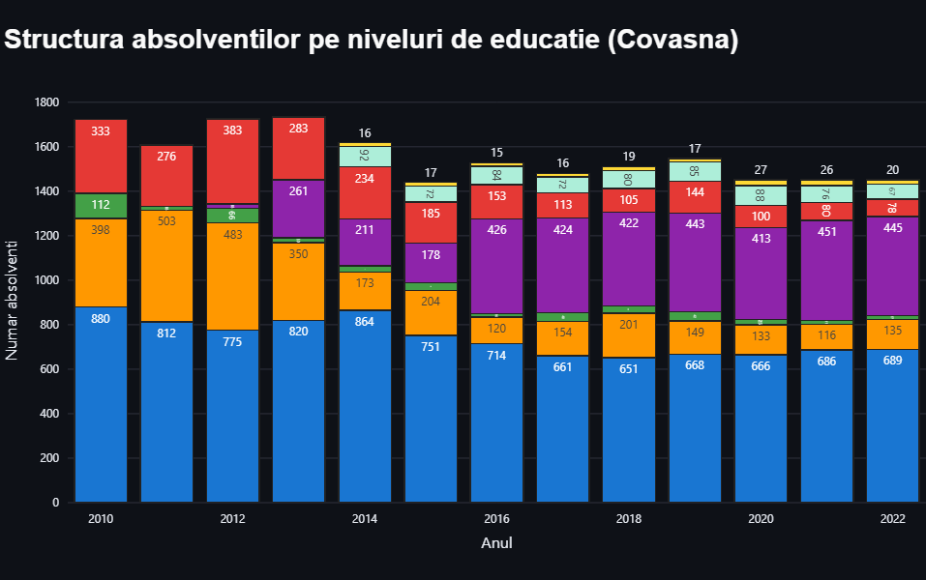
Situația educațională în Regiunea Centru
Structura educațională din Covasna prezintă proporții similare, dar la o scară mult redusă, cu învățământul liceal reprezentând segmentul dominant cu aproximativ 689 absolvenți în 2022, urmat de învățământul profesional și tehnic cu 462 absolvenți.
Figura 11. Structura absolvenților pe niveluri de educație în județul Covasna (2010-2022)

Slide 19
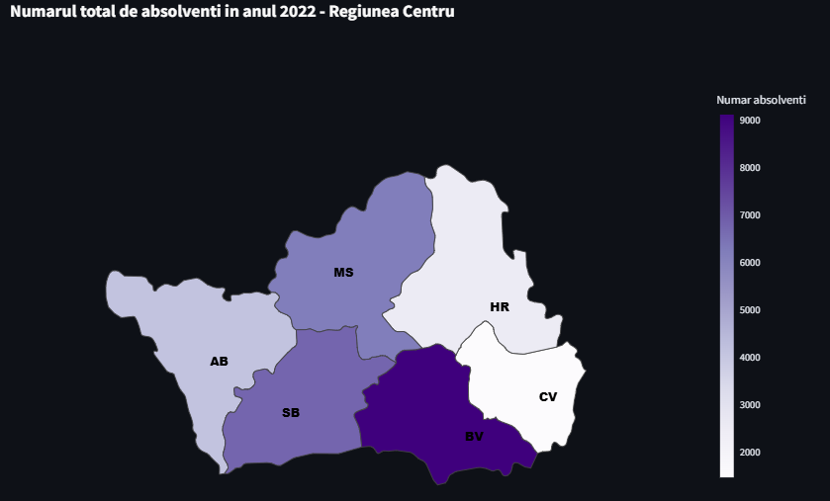
Situația educațională în Regiunea Centru
Distribuția spațială a absolvenților confirmă concentrarea producției educaționale în județele cu economii mai dezvoltate și cu o infrastructură universitară mai solidă, sugerând existența unei corelații puternice între dezvoltarea educațională și cea economică. Brașov, liderul regional cu 9.108 absolvenți, prezintă concomitent cel mai ridicat PIB pe locuitor (83.664 lei), una dintre cele mai scăzute rate ale șomajului (2.2%) și un nivel salarial superior mediei regionale (4.404 lei).
Figura 12. Numărul total de absolvenți în anul 2022 pentru Regiunea Centru

Slide 20
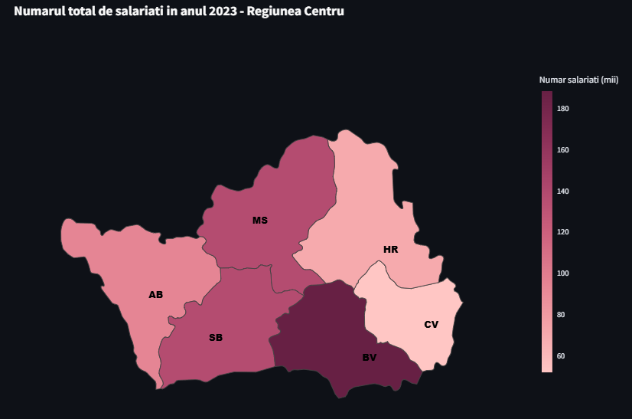
Structura salariaților pe activități economice în Regiune Centru
Structura salariaților pe activități economice din Regiunea Centru oferă o perspectivă amplă asupra diversității și maturității economice a acestei zone strategice din România.
Regiunea Centru, cu un total de aproximativ 680.000 de salariați în 2023, se remarcă prin concentrarea unei mase critice de forță de muncă în sectoare strategice, ceea ce o poziționează ca unul dintre cei mai dinamici poli economici ai României.
Figura 13. Numărul total de salariați în anul 2023 pentru Regiunea Centru
Industria prelucrătoare rămâne coloana vertebrală a economiei regionale, angajând în total puțin peste 199.000 de salariați, ceea ce reprezintă aproximativ 29% din totalul forței de muncă din regiune. Această pondere substanțială reflectă moștenirea industrială solidă a regiunii, dar și capacitatea de modernizare și adaptare la cerințele unei economii contemporane.

Slide 21
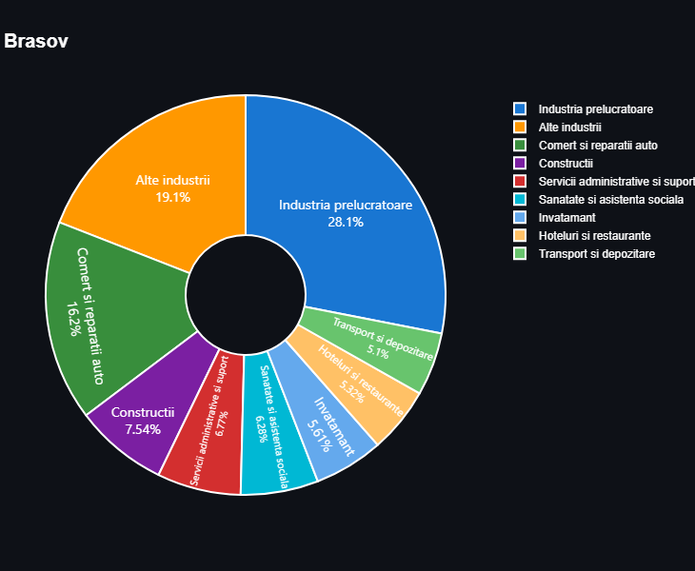
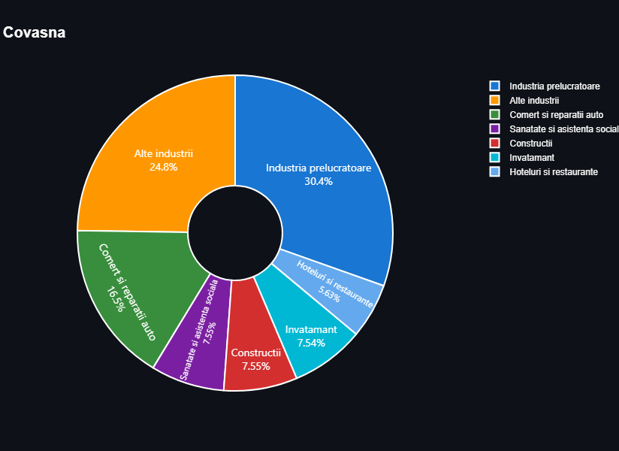
Structura salariaților pe activități economice în Regiune Centru
Figura 14. Structura salariaților pe activități economice în anul 2023 pentru județul Brașov
Figura 15. Structura salariaților pe activități economice în anul 2023 pentru județul Covasna
Brașov ↔ pol economic dominant al regiunii, concentrând aproape 190.000 de salariați, ceea ce reprezintă aproximativ 28% din totalul forței de muncă regionale.
Covasna ↔ aproximativ 52.000 de salariați, prezentând o structură economică de dimensiuni mai restrânse, dar cu o anumită specializare în industria prelucrătoare.

Slide 22
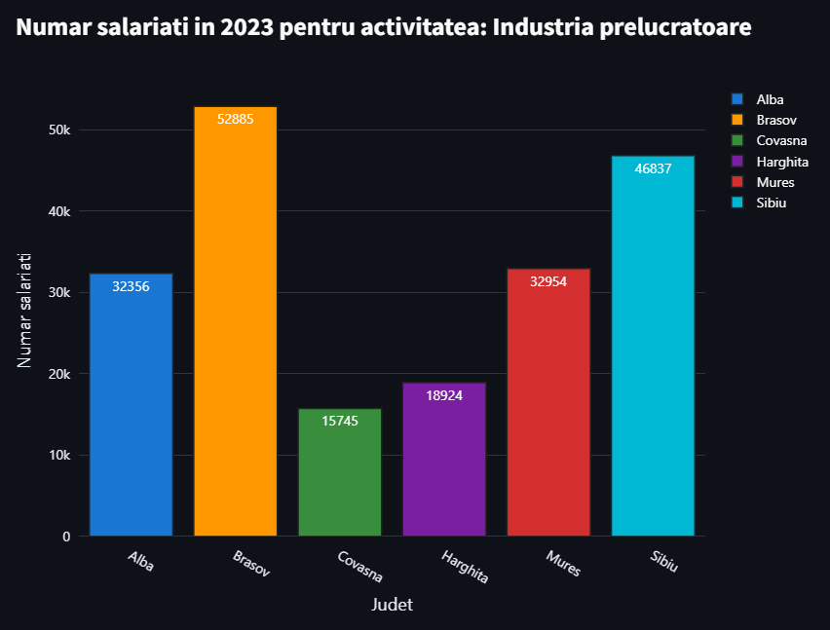
Structura salariaților pe activități economice în Regiune Centru
În sectorul industrial, diferențele sunt particular pronunțate: Brașovul angajează de trei ori mai mulți salariați în industria prelucrătoare comparativ cu Covasna, demonstrând capacități productive fundamental diferite.
Concentrarea geografică a activității economice este evidențiată de faptul că județele Brașov și Sibiu cumulează aproape 45% din totalul salariaților regionali, în timp ce județele Harghita și Covasna reprezintă doar 16% din forța de muncă regională.
Figura 16. Numărul salariaților din sectorul Industriei prelucrătoare din anul 2023 în Regiunea Centru
Această realitate impune necesitatea elaborării unor strategii de dezvoltare regională care să valorifice avantajele competitive existente, să promoveze specializarea inteligentă și să faciliteze transferul de cunoștințe și tehnologii între județele regiunii, contribuind astfel la o dezvoltare economică mai echilibrată și sustenabilă.

Slide 23
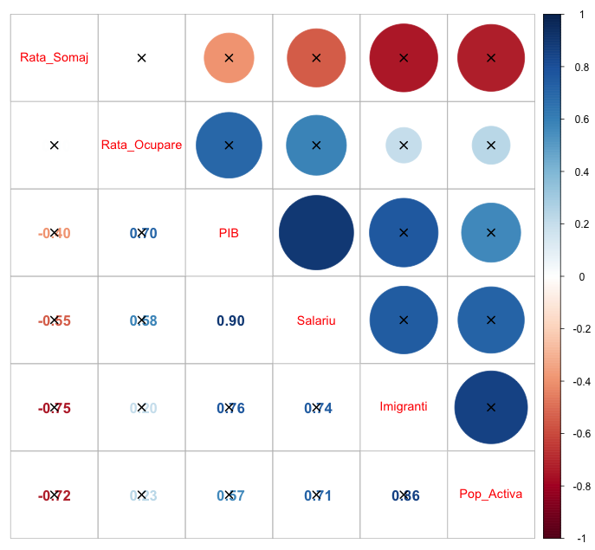
Modelarea relațiilor dintre indicatorii pieței muncii în România
Am elaborat o primă matrice de corelație utilizând datele disponibile pentru cele șase județe ale regiunii pentru perioada 2010-2023.
Corelațiile identificate în matricea regională, deși prezintă magnitudini considerabile și direcții teoretice corecte, nu ating pragul de semnificație statistică de 99% pentru o analiză econometrică riguroasă
Am adoptat o strategie metodologică alternativă, extinzând analiza la nivel național pentru a beneficia de o bază de date substanțial mai amplă și de o putere statistică superioară. Această abordare ne-a permis să utilizăm datele pentru toate cele 41 de județe și Municipiul București, creând un panel de date cu 546 de observații care oferă condiții optime pentru identificarea relațiilor statistice semnificative.
Figura 17. Matricea de corelație pentru indicatori (Regiunea Centru)
*semnul X înseamnă nesemnificativ d.p.d.v. statistic

Slide 24
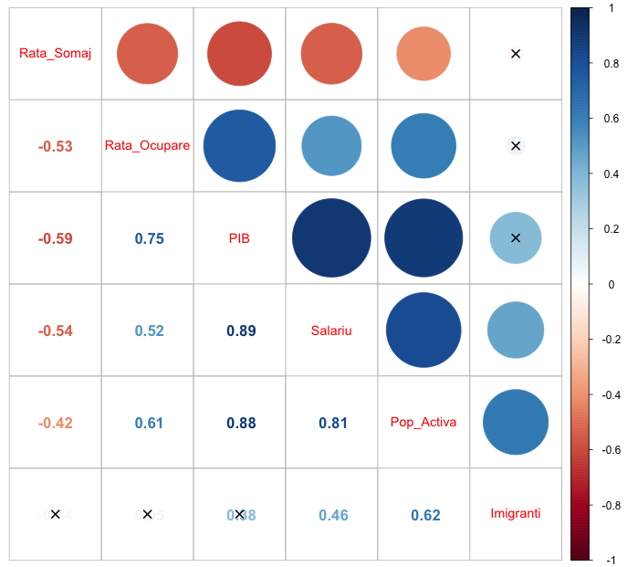
Modelarea relațiilor dintre indicatorii pieței muncii în România
Matricea de corelație pentru România dezvăluie un ansamblu complex de relații între indicatorii economici analizați, evidențiind atât conexiuni intuitive, cât și interdependențe mai puțin evidente care caracterizează dinamica pieței muncii din Regiunea Centru.
Am selectat salariul ca variabilă dependentă, reflectând importanța acestuia ca indicator al bunăstării economice și al competitivității pieței muncii.
Ca variabile explicative, am inclus numărul de imigranți, rata șomajului, rata de ocupare a resurselor de muncă și populația activă. Alegerea acestor indicatori s-a bazat pe corelațiile semnificative identificate în analiza preliminară, precum și pe fundamentul teoretic solid al relațiilor respective.
Figura 18. Matricea de corelație pentru indicatori (România)
*semnul X înseamnă nesemnificativ d.p.d.v. statistic

Slide 25
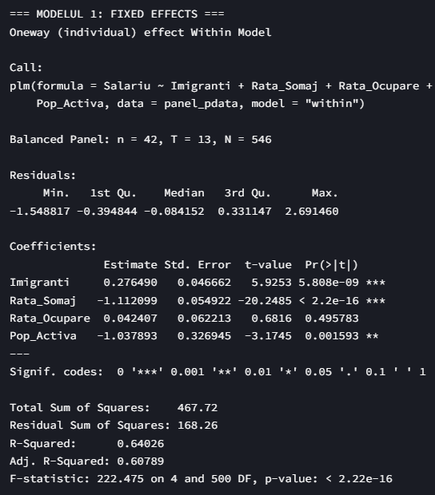
Modelarea relațiilor dintre indicatorii pieței muncii în România
Am implementat două abordări metodologice specifice analizei datelor panel: modelul cu efecte fixe (Fixed Effects) și modelul cu efecte aleatorii (Random Effects). Alegerea acestor două modele se justifică prin natura datelor noastre, care combină dimensiunea temporală (perioada 2010-2023) cu dimensiunea secțională (42 de unități teritoriale din România), creând o structură de panel balansată.
Coeficienți:
Fixed Effects ↔ Capacitate explicativă substanțială, cu un coeficient R-Squared de 0.64, indicând că aproximativ 64% din variația salariilor poate fi explicată prin variabilele incluse în model.
Numărul de imigranți (0.276) ↔ pozitiv și foarte semnificativ statistic.
Rata șomajului (-1.112) ↔ negativ și foarte semnificativ statistic.
Rata de ocupare a resurselor de muncă (0.04) ↔ pozitiv dar nesemnificativ statistic.
Populația activă (-1.037) ↔ negativ și semnificativ statistic.
Figura 16. Output Model Fixed Effects pentru România

Slide 26
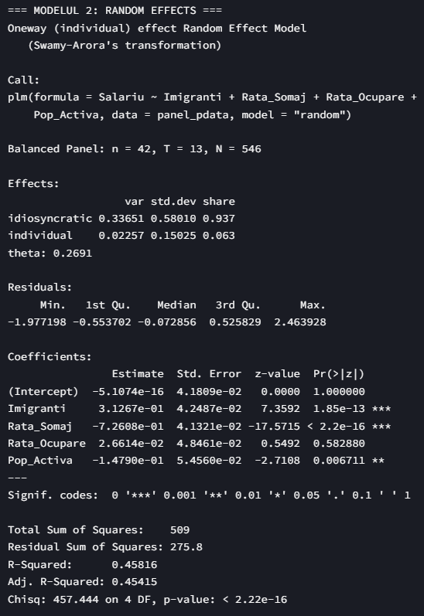
Modelarea relațiilor dintre indicatorii pieței muncii în România
Modelul cu efecte aleatorii prezintă o capacitate explicativă mai redusă, cu un coeficient de R-Squared de 0.458, indicând că aproximativ 46% din variația salariilor este explicată de variabilele modelului. Această performanță este inferioară modelului cu efecte fixe.
Coeficienții estimați în modelul cu efecte aleatorii prezintă același semn ca în modelul cu efecte fixe, dar magnitudini diferite. Numărul de imigranți rămâne pozitiv și foarte semnificativ (0.313), rata șomajului menține relația negativă puternică (-0.726), iar populația activă păstrează coeficientul negativ, dar cu o magnitudine mai redusă (-0.148). Rata de ocupare rămâne nesemnificativă statistic.
Figura 17. Output Model Random Effects pentru România

Slide 27
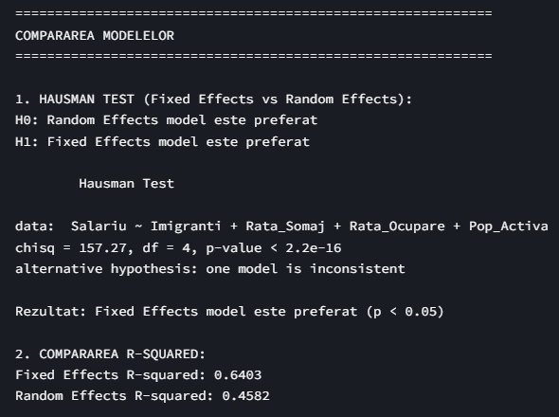
Modelarea relațiilor dintre indicatorii pieței muncii în România
Pentru determinarea modelului cel mai adecvat, am aplicat testul Hausman, o procedură statistică standard pentru compararea modelelor cu efecte fixe și cu efecte aleatorii. Testul evaluează ipoteza nulă că modelul cu efecte aleatorii este consistent și eficient, în contrast cu ipoteza alternativă că doar modelul cu efecte fixe oferă estimări consistente.
Rezultatul testului Hausman (χ² = 157.27, df = 4, p-value < 2.2e-16) conduce la respingerea ipotezei nule, indicând că modelul cu efecte fixe este preferat din perspectiva consistenței statistice.
Această concluzie este susținută și de superioritatea coeficientului R-Squared al modelului cu efecte fixe (0.640 versus 0.458), care indică o capacitate explicativă superioară.
Figura 18. Output Compararea Modelelor pentru România
Analiza de regresie confirmă existența unor relații robuste și semnificative statistic între dinamica salarială și principalii indicatori ai pieței muncii din Regiunea Centru. Modelul cu efecte fixe oferă evidențe empirice solide pentru impactul pozitiv al fluxurilor migratoare și efectul negativ puternic al șomajului asupra nivelului salariilor, contribuind la o înțelegere mai profundă a mecanismelor care guvernează piața muncii regională.

Slide 28
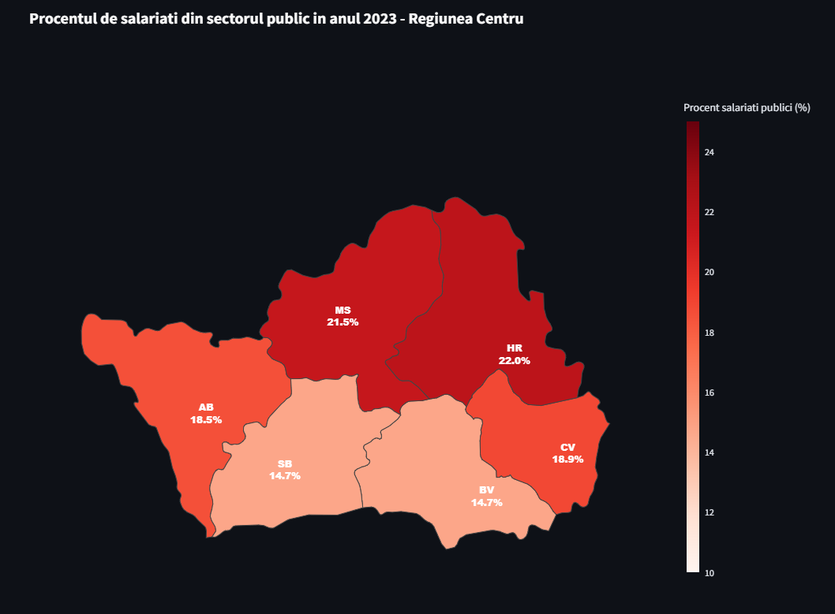
O imagine asupra sectorului public și sectorului privat
Distribuția forței de muncă între sectorul public și cel privat constituie un indicator fundamental pentru înțelegerea structurii economice și a modelului de dezvoltare al Regiunii Centru.
La nivelul întregii regiuni, sectorul privat domină în mod clar piața muncii, concentrând peste 559 de mii salariați, ceea ce reprezintă 82.3% din totalul forței de muncă salariate.
Sectorul public angajează nu mai puțin de 120 de mii de salariați, reprezentând 17.7% din total, o proporție care se situează într-o zonă echilibrată, suficientă pentru asigurarea serviciilor publice esențiale, dar fără a genera distorsiuni majore pe piața muncii.
Figura 19. Procentul de salariați din sectorul public în anul 2023 pentru Regiunea Centru
Brașov și Sibiu se detașează ca liderii regionali ai economiei private, ambele județe înregistrând proporții identice de 14.7% salariați publici și 85.3% salariați privați.
Harghita înregistrează cea mai ridicată proporție de salariați publici din regiune, cu 22.0%, o cifră care semnalează o dependență relativ mai mare de sectorul public pentru echilibrul pieței muncii locale

Slide 29
Concluzii

Slide 30
Concluzii
Mercury is the closest planet to the Sun and the smallest one in the Solar System—it’s a bit larger than the Moon
Jupiter is a gas giant, the biggest planet in the Solar System and the fourth-brightest object in the night sky
Neptune is the farthest planet from the Sun. It’s also the fourth-largest planet by diameter in the Solar System
Venus has a beautiful name and is the second planet from the Sun. It’s terribly hot—even hotter than Mercury
Saturn is a gas giant and has several rings. This planet is composed mostly of hydrogen and helium
Earth is the third planet from the Sun and the only one that harbors life in the Solar System. We all live on this planet

Slide 31
Vă mulțumesc pentru atenția acordată!

